Slide 1
Corso C#
Salvatore Sorrentino

Slide 2


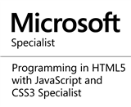


Chi sono?
E-mail: salvatore.sorrentino@live.com
Twitter: csharpnapoli
Salvatore Sorrentino
Laurea e Phd in Fisica delle alte energie
Blexin Sr. Developer
Membro della Community DotNetCampania

Slide 3
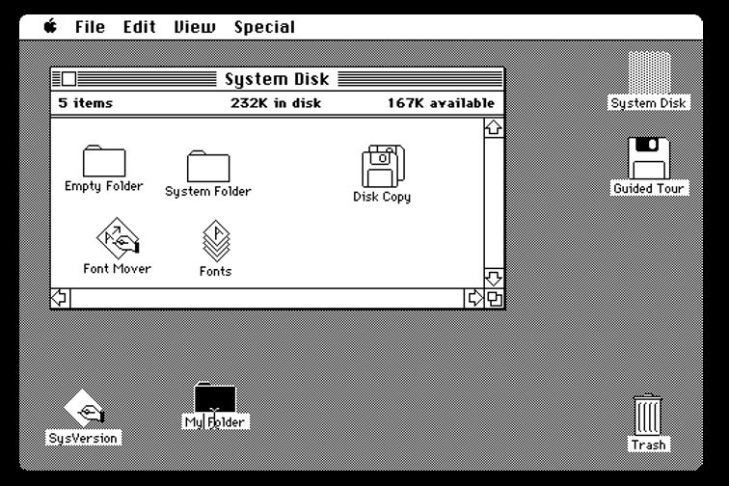

Slide 4
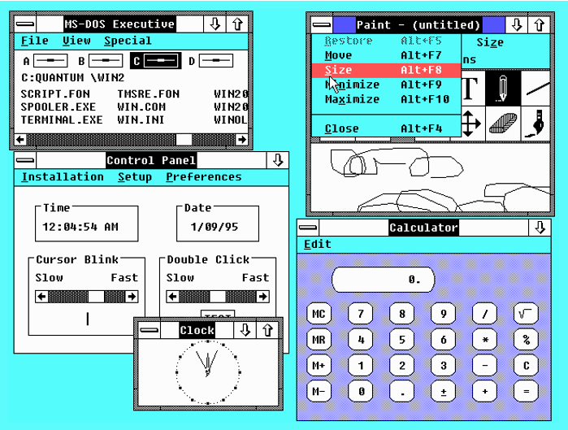

Slide 5
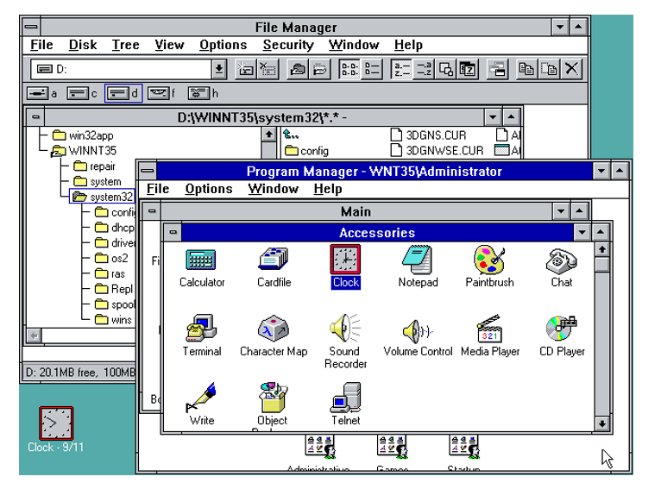

Slide 6
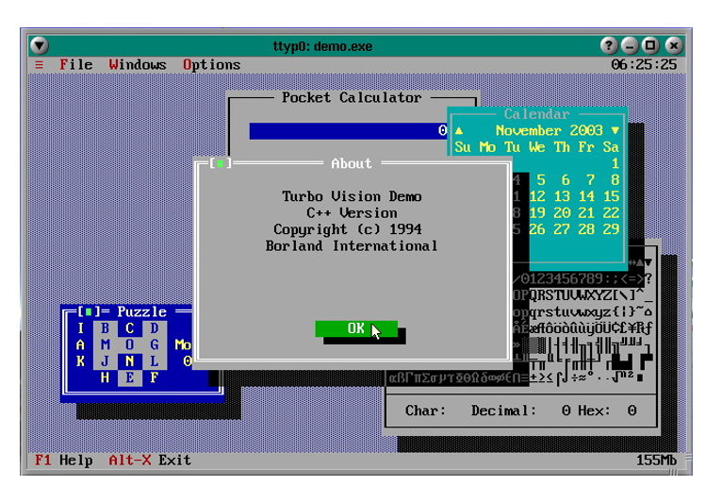

Slide 7
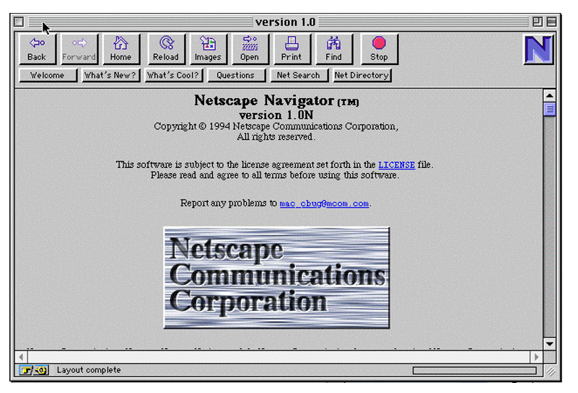

Slide 8
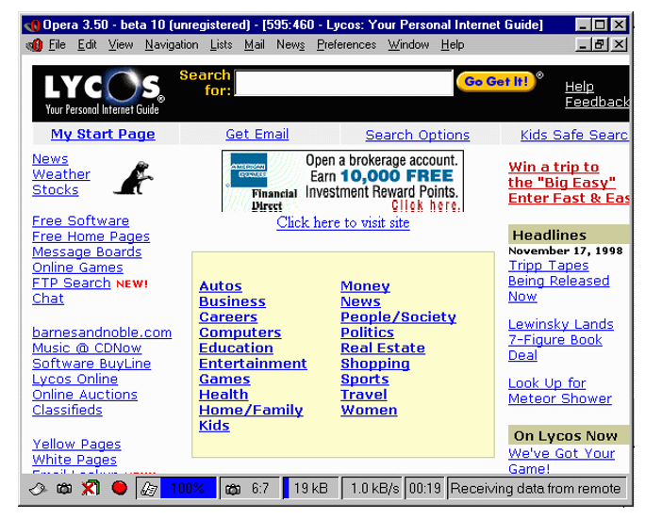

Slide 9
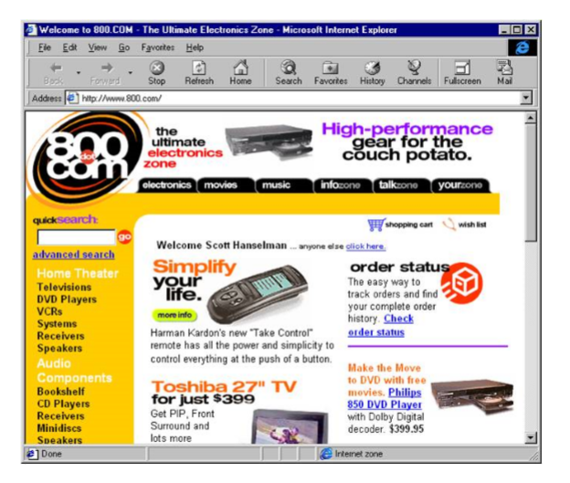

Slide 10
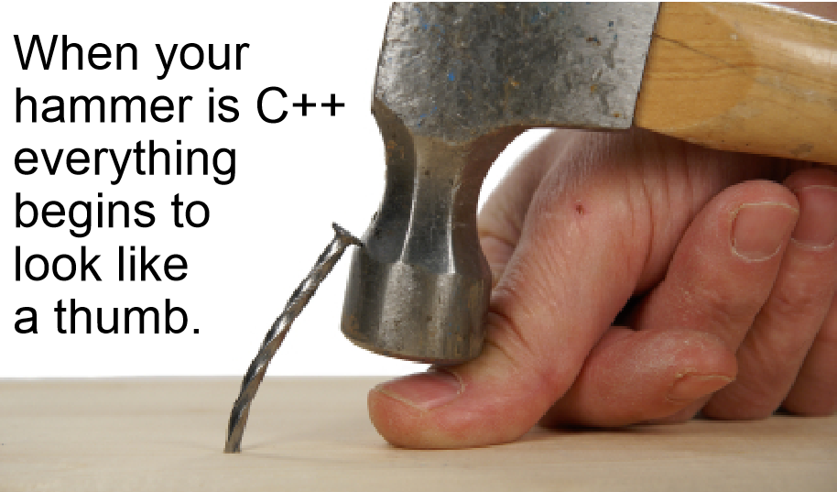

Slide 11
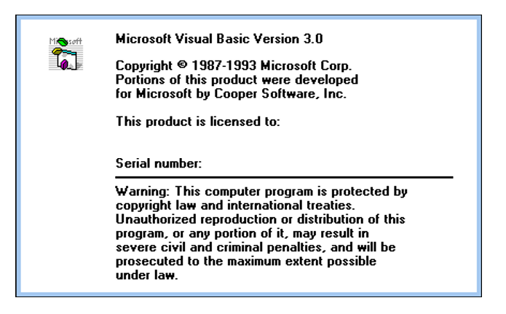

Slide 12
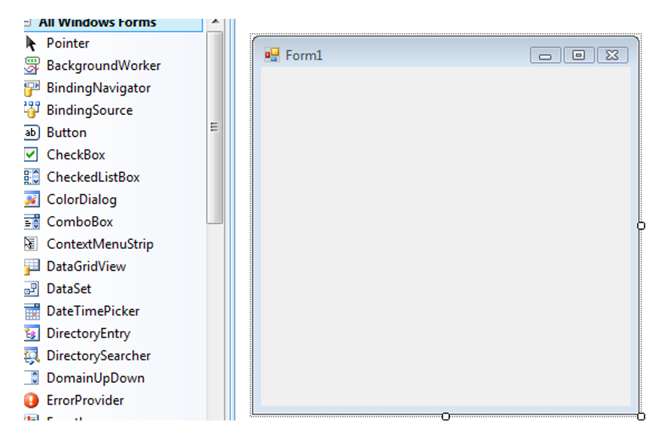

Slide 13
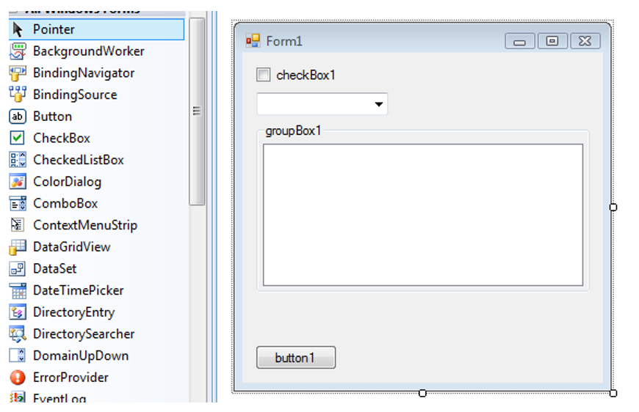

Slide 14
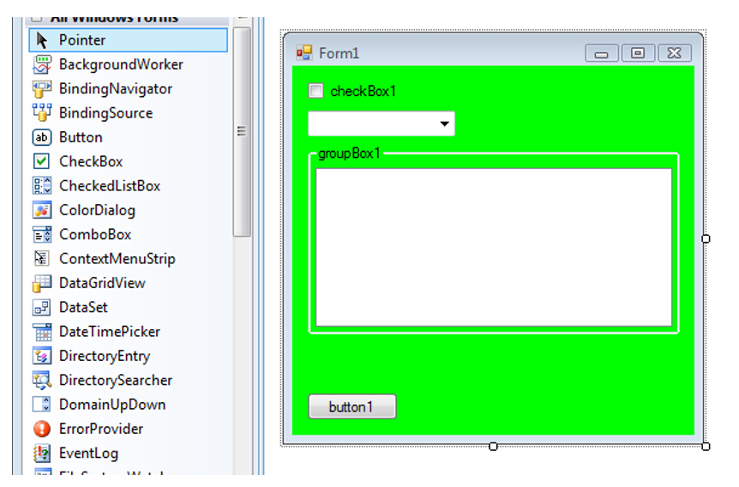

Slide 15
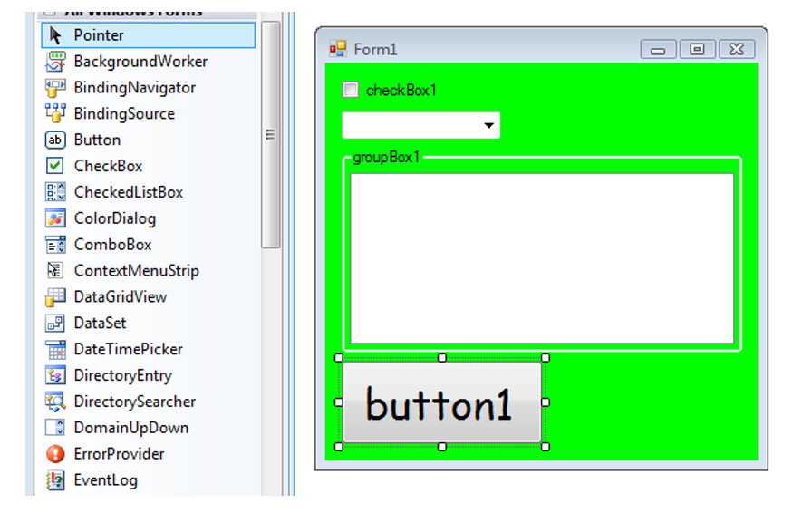

Slide 16
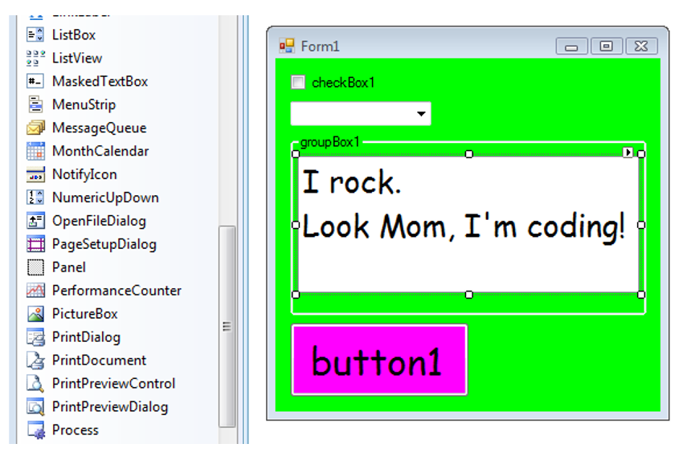

Slide 17
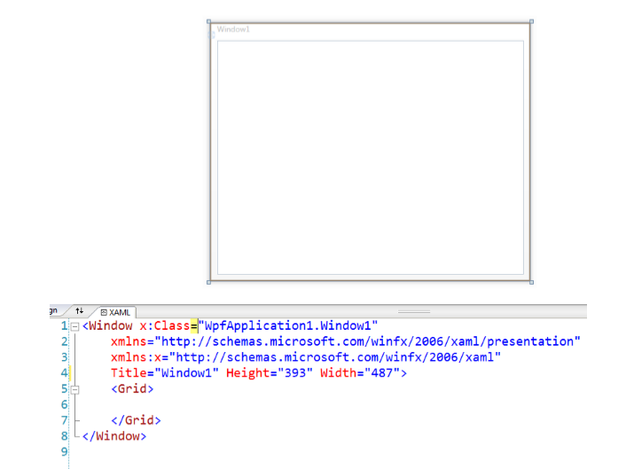

Slide 18
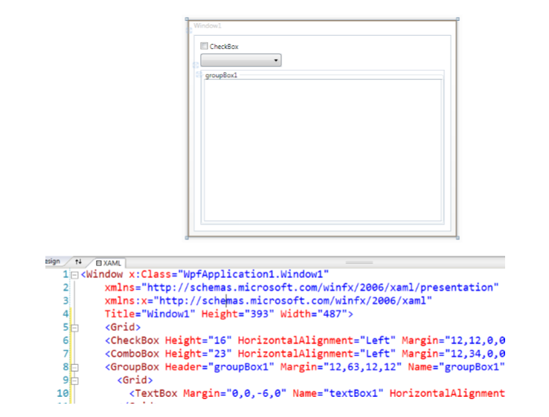

Slide 19
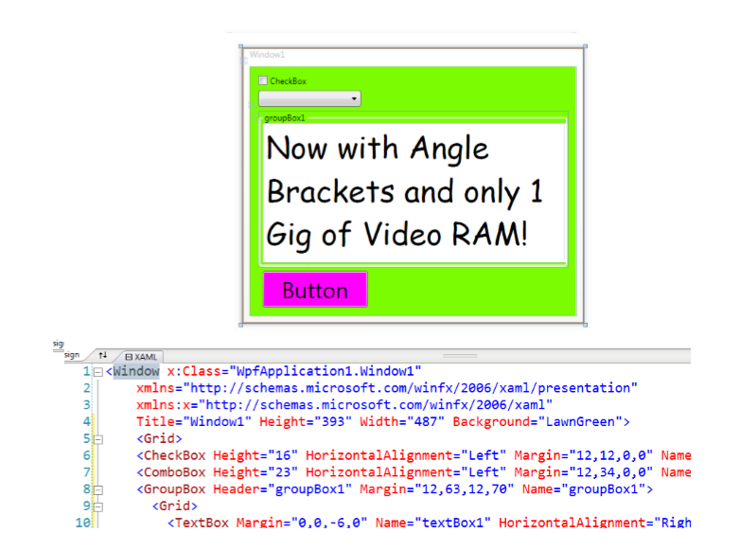

Slide 20
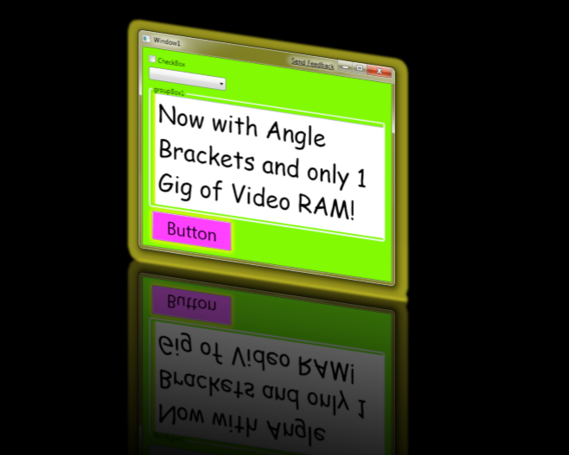

Slide 21
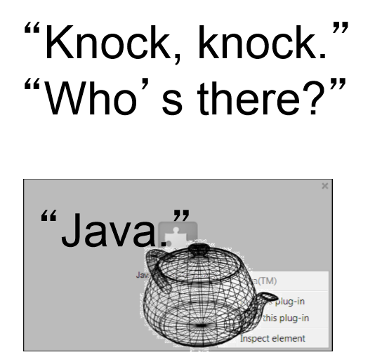

Slide 22
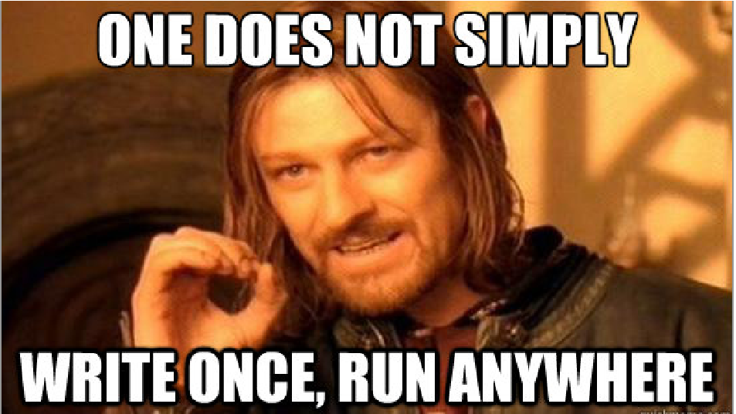

Slide 23
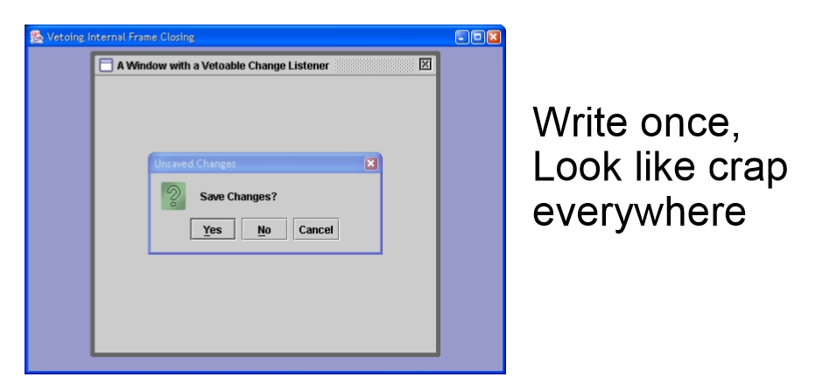

Slide 24
I miei Linguaggi

Slide 25
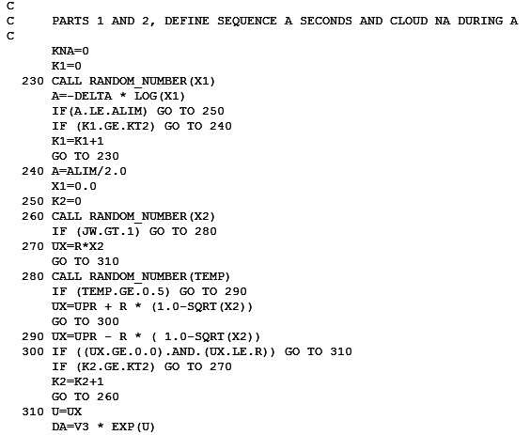

Slide 26
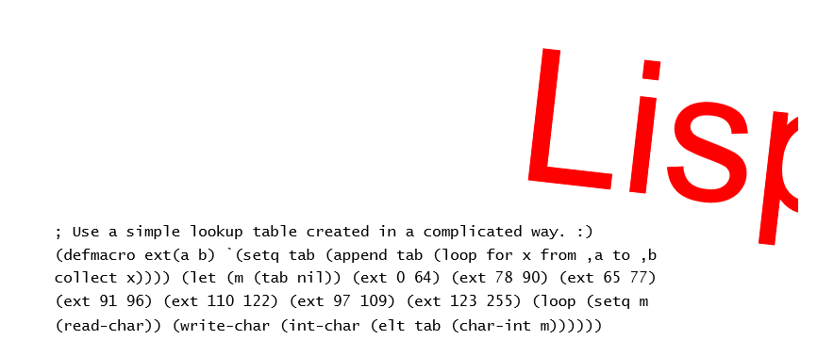

Slide 27
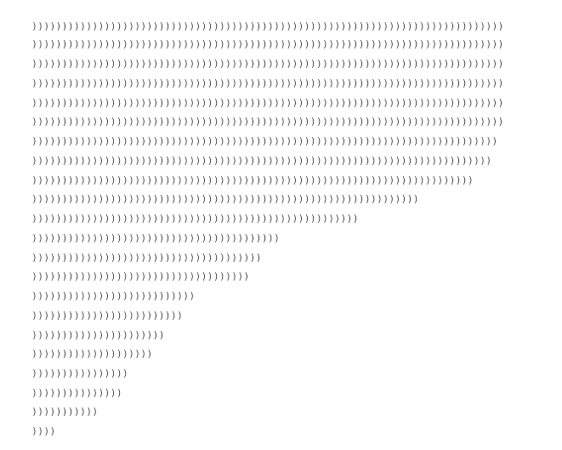

Slide 28
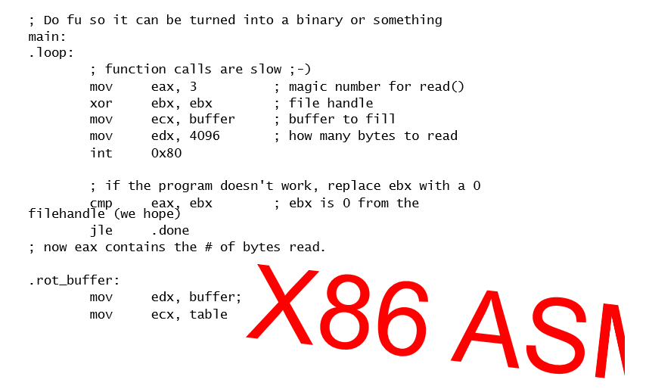

Slide 29
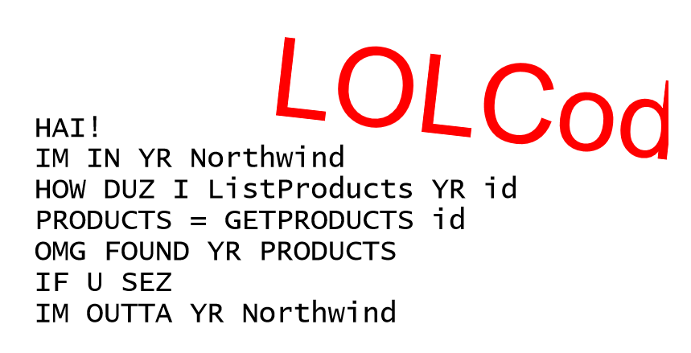

Slide 30

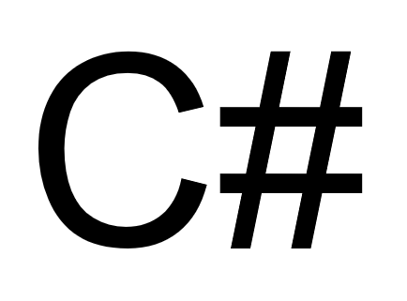



Slide 31
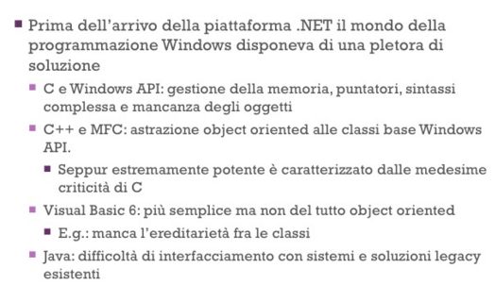
Introduzione a .NET

Slide 32
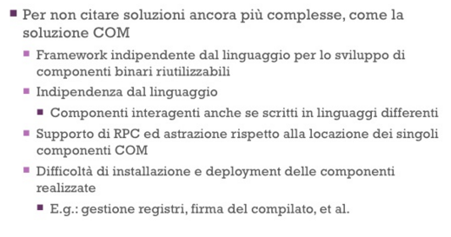
Introduzione a .NET

Slide 33
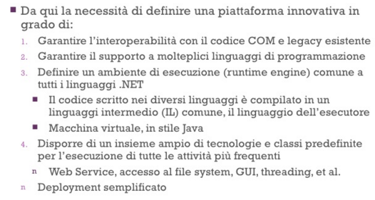
Introduzione a .NET

Slide 34
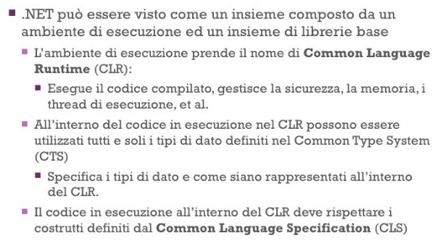
Un po’ di sigle: CLR, CTS e CLS

Slide 35
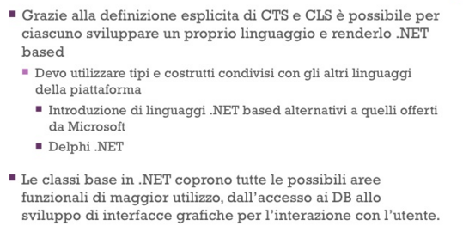
Un po’ di sigle: CLR, CTS e CLS

Slide 36
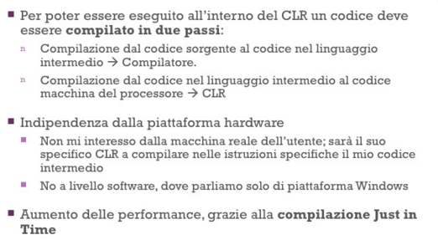
Common Language Runtime

Slide 37
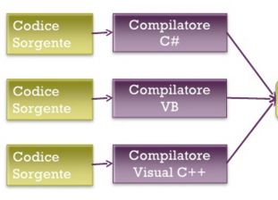
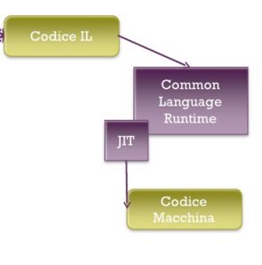

Slide 38
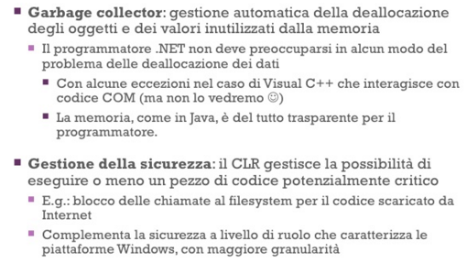
Common Language Runtime

Slide 39
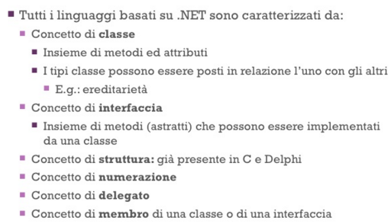
Ambiente orientato agli oggetti: CTS

Slide 40
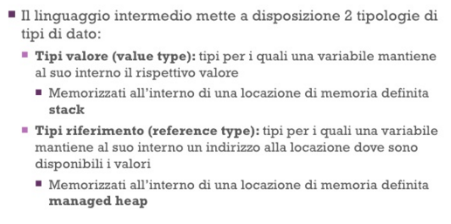
Tipo valore e tipo riferimento

Slide 41
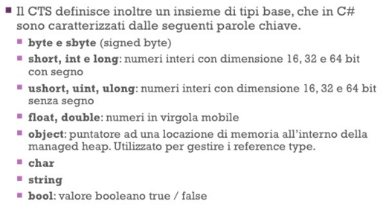
Tipi base del linguaggio

Slide 42
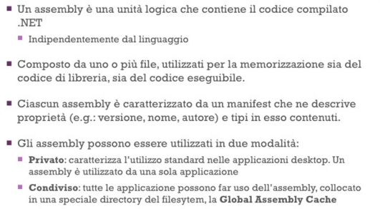
Assembly in .NET

Slide 43
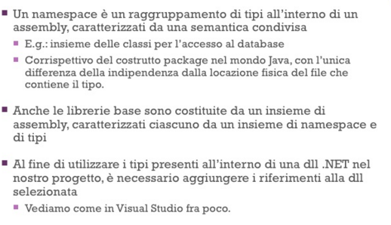
Organizzazione del codice: namespace

Slide 44


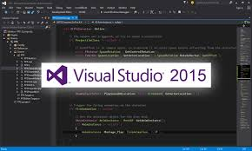

Slide 45
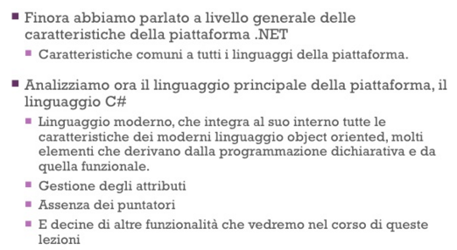
Il linguaggio C#

Slide 46
Laboratorio: Hello World

Slide 47
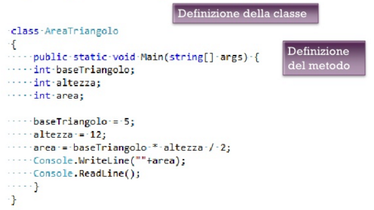
Un programma più complesso

Slide 48
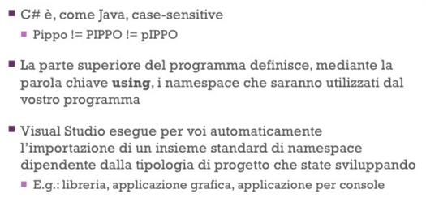
Diamo un’occhiata al codice…

Slide 49
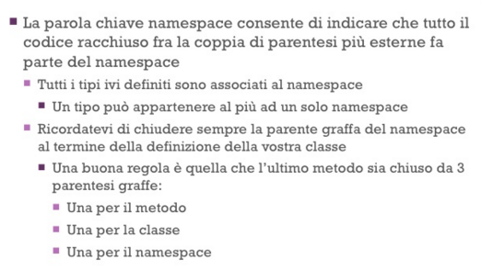
La parola chiave namespace

Slide 50
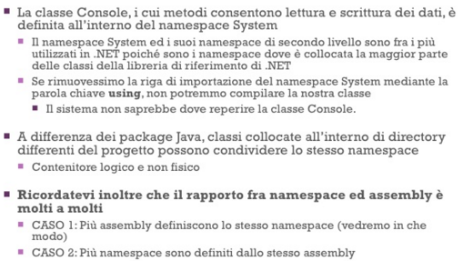
Quali namespace stiamo utilizzando?

Slide 51
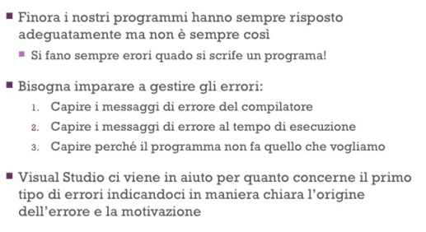
Bugs, bugs & bugs!

Slide 52
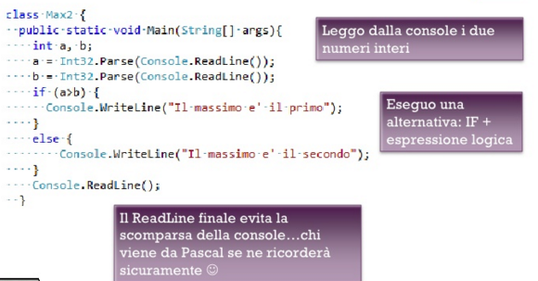
Un programma più complesso

Slide 53

Stampiamo i primi 10 numeri

Slide 54

Parole riservate

Slide 55

Identificatori

Slide 56

Variabili

Slide 57

Variabili

Slide 58

Variabili

Slide 59

Inizializzazione di una variabile

Slide 60

L’uso di var in C#

Slide 61

L’uso di var in C#

Slide 62

Stack e Managed Heap

Slide 63

Tipi Primitivi

Slide 64

Tipi Primitivi

Slide 65

Decimal

Slide 66

Tipi primitivi / 2

Slide 67



Tipo char

Slide 68

Sequenze di escape

Slide 69

Il tipo object

Slide 70

Costanti

Slide 71

Conversioni fra valori numerici

Slide 72

Operatori Aritmetici

Slide 73

Operatori sui bit

Slide 74

Operatori logici

Slide 75

Operatori logici

Slide 76

Commenti

Slide 77

If / If-Else

Slide 78

Forma Generale If

Slide 79

Annidamento If

Slide 80

Switch-Case

Slide 81


Switch - Case

Slide 82

Iterazione

Slide 83

Iterazione e ciclo while

Slide 84

Esempio

Slide 85


Esercizio

Slide 86

Pseudocodice

Slide 87

Dallo pseudocodice al codice vero e proprio

Slide 88

Migliorare il codice

Slide 89

Esercizi col ciclo while

Slide 90

Il ciclo for

Slide 91


Il costrutto for-each

Slide 92

Gli array

Slide 93

Tradotto in C#

Slide 94

La proprietà Length

Slide 95

Esercizio 1

Slide 96

Esercizio 2

Slide 97

Esercizio 3

Slide 98
Esercizio 4
Create a program that uses recursion to calculate a number in the Fibonacci series (in which the first two items are 1, and for the other elements, each one is the sum of the preceding two).
The Fibonacci Sequence is the series ofnumbers: 0, 1, 1, 2, 3, 5, 8, 13, 21, 34, ... The next number is found by adding up the two numbersbefore it. The 2 is found by adding the two numbersbefore it (1+1)

Slide 99


Project Euler.net

